Slide 1
中国导电纤维行业市场调研咨询案例
导电纤维作为一种重要的功能材料，随着导电纤维与其他相关科学领域的结合越来越紧密，导电纤维的应用将会得到进一步的推广。随着科技的进步，利用导电纤维将持续开发出具有各种功能的智能纺织品。这些智能纺织品将不再仅仅是被动地接受信号，而是能够主动感知外界环境的变化进而调节自身以适应环境变化。导电纤维作为智能纺织品的重要组成部分，将具有非常广阔的市场前景。
委托方是一家化学材料行业的龙头企业， 2017年销售额超过100亿，市场份额超过30%。委托方本次计划进军导电纤维材料行业，希望对该行业市场进行深入研究，并针对委托方拟投资项目进行充分论证与投资价值测算，为其投资计划拟定与实施提供数据信息支撑和战略性建议。
项目组对导电纤维行业现状、竞争格局、供需关系、市场进入可行性分析、标的企业（基本情况、业务现状、下游客户）、投资决策建议进行深度研究，结合10位以上标的企业高管和行业专家的深度访谈，协助委托方全面了解该市场，为后期委托方拟投资计划及项目落地提供策略。

Slide 2
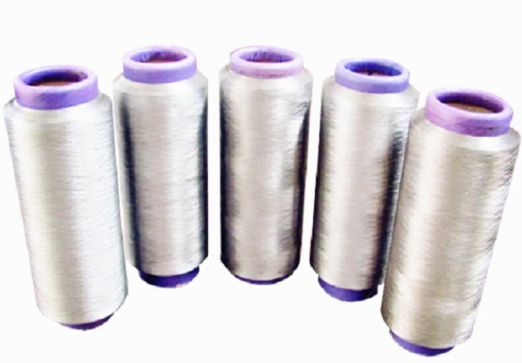
行业供需情况
2017年，我国导电纤维行业产值达到了14400万元，同比增长了28.6%。2016年，我国导电纤维行业产值达到了11200万元，同比增长了49.3%。随着导电纤维行业的整体发展，我们已具备较强的产业配套能力和良好的服务水平，有着稳定的生产环境，行业产值逐年提升。
用于纺织品的导电纤维应有适当的细度、长度、强度和柔曲性，具有良好的耐摩擦、耐屈曲、耐氧化及耐腐蚀能力， 能承受纺织加工和使用中的物理机械作用；不影响织物的手感和外观；导电性能优良，且耐久性好，据预测，2023年我国导电纤维行业市场规模将达到3.28亿元,未来前景广阔。
导电纤维重点地区运行情况
行业痛点与解决方案
竞争对手企业A情况
2015-2017年同期华东地区导电纤维行业产销能力
A公司近三年财务分析
时间 | 累计工业总产值比上年同期增长（%） | 累计产品销售收入比上年同期增长（%）
2017年 | 15.5 | 14.0
2016年 | 21.2 | 19.4
2015年 | 17.7 | 18.7
2014年 | 20.1 | 18.1
2015-2017年华东地区导电纤维行业盈利能力表
项目 | 销售利润率% | 总资产报酬率% | 权益利润率% | 资金利税率%
2017年 | 2.66 | 5.52 | 21.07 | 14.35
2016年 | 2.92 | 5.51 | 19.06 | 17.64
2015年 | 2.52 | 6.06 | 22.60 | 15.90
抗氧化金属化银导电纤维与导电布产品特点
耐氧化性：可经受5％的30％双氧水
耐酸性（氧化性酸除外）：可经受150ml/L的盐酸溶液
耐碱性：
优良
导电纤维项目投资建议
我国导电纤维行业以中小企业为主，行业规模小，技术创新能力较国外先进企业还存在很大差距。对此，尚普咨询提出以下建议：
一是通过整合提高竞争力。发展良好的大型导电纤维企业应通过兼并、重组等整合方式壮大企业实力，采取集团化经营，实现规模经济。
二是加大研发投入，提高自主创新水平。要想真正促进我国导电纤维产业的发展，就要掌握自己的生产技术，这样才能在竞争中占据主动位置。
三是加强品牌建设。品牌是企业的无形资产，其价值远远超过有形资产为企业带来的价值。通过提高产品质量，增加产品附加值，为客户提供全面周到的售后服务，建立和维持良好的客户关系，在客户中树立良好的品牌形象。

Slide 3
以上数据分析均来自于尚普咨询《中国导电纤维行业市场调研咨询案例》。
尚普咨询作为中国知名的独立第三方咨询领导品牌之一，专注于市场研究与投融资咨询，是中国第一批提供专项市场咨询服务的咨询机构。作为国家统计局涉外调查许可单位，建立了科学的数据分析方法与市场测算模型，拥有28项自主知识产权，目前自有数据库容量超过9000多万条数据。20多年来，已为5000多家机构提供定制化的专项市场研究咨询服务。
荣获《经济》杂志社、人民日报《新闻战线》杂志社颁发的“中国市场调查客户满意最佳品牌”、“中国行业诚信企业奖”，成功入选财政部首批PPP咨询机构库,还荣获“中国咨询服务机构百强”、“市场咨询行业先锋机构”、 “中国咨询服务最佳智库奖”、“中国旅游咨询服务首选品牌”等来自第三方评价机构的专业认可。

